Slide 1
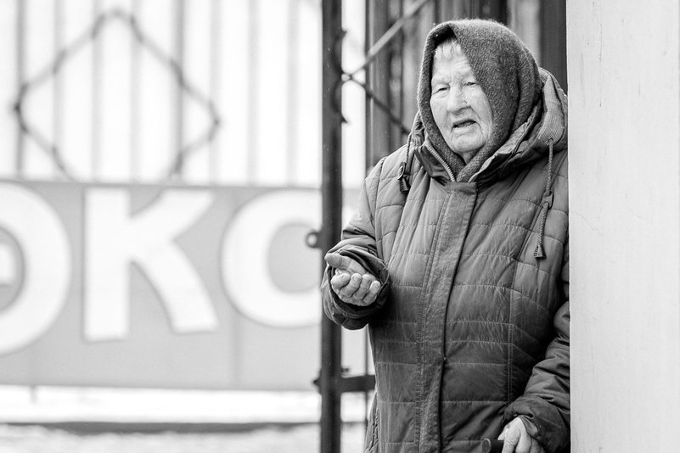
СЕРАЯ ЗАРПЛАТА ЛИШАЕТ ВАС СОЦИАЛЬНЫХ ГАРАНТИЙ
ЗАДУМАЙТЕСЬ О БУДУЩЕМ…
ЗАДУМАЙТЕСЬ О ДЕТЯХ
ЗАДУМАЙТЕСЬ О РАЗВИТИИ
СЕРАЯ ЗАРПЛАТА ЛИШАЕТ ВАС ДОСТОЙНОЙ ПЕНСИИ
СЕРАЯ ЗАРПЛАТА НЕ ПОЗВОЛИТ ВАМ ПОЛУЧИТЬ КРЕДИТ ИЛИ НАЛОГОВЫЙ ВЫЧЕТ
СЕРАЯ ЗАРПЛАТА ПОДРЫВАЕТ ОСНОВЫ ГОСУДАРСТВЕННОЙ ПОДДЕРЖКИ СЕМЬИ, МАТЕРИНСТВА И ДЕТСТВА
Легальная заработная плата – право каждого работника и обязанность каждого работодателя
!
СКАЖИ «НЕТ!» ЗАРАБОТНОЙ ПЛАТЕ В КОНВЕРТЕ
Сообщить о фактах выплаты «серой» зарплаты можно по телефону:
(8172) 57-06-25

